Slide 1
Git im Software development life cycle (SDLC)
Anfang und Ende
Von M. D. Haberland Februar 2025
Notes:
Hallo zusammen!
Heute sprechen wir über Git im SDLC.
Git ist ein Tool, das man bei der Software-Entwicklung benutzt und welches uns hilft, den Code zu organisieren, Änderungen nachzuvollziehen und gemeinsam an Projekten zu arbeiten.
Egal ob man gerade erst anfängt oder schon ein Profi ist – Git sollte jeder kennen und benutzen können, der ernsthaft Software entwickeln möchte.

Slide 2
THEMEN Übersicht
Einführung
Was ist Git?
Git: Der Anfang des SDLC
Git im SDLC: Kern der Entwicklung
Git: Das Ende und der Kreislauf des SDLC
Vorteile von Git

Slide 3
Themen Übersicht
Git Werkzeuge und Integration
Zusammenfassung
Referenzen

Slide 4
Was ist dieses Git?
Einführung in Git

Slide 5



Einführung in Git
Verteiltes Versionskontrollsystem
Git ermöglicht die Nachverfolgung von Code-Änderungen über die Zeit und das Zurücksetzen auf frühere Versionen
Effektive Zusammenarbeit
Entwickler können parallel an verschiedenen Features arbeiten und Änderungen effizient zusammenführen.
Unverzichtbar in DevOps
Git ist essenziel für moderne Softwareentwicklung und Continuous Integration/Deployment.
Notes:
Git ist wie ein super Werkzeug für Leute, die Programme schreiben.
Stell dir vor, du schreibst ein langes Dokument und willst jede Version speichern, falls du mal was ändern musst. Git macht genau das für Code!
Es ist wie ein Fotoalbum, das jede Version deines Programms speichert.
Du kannst jederzeit zurückgehen und eine alte Version anschauen oder sogar wiederherstellen.
Das ist besonders nützlich, wenn mehrere Leute zusammen an einem Programm arbeiten.
Git hilft allen, ihre Änderungen zu verfolgen und sicherzustellen, dass nichts durcheinandergerät.
Ein großer Vorteil von Git ist, dass es nicht nur die aktuelle Version speichert, sondern auch alle vorherigen.
Das ist wie eine Zeitmaschine für Code!
Wenn man einen Fehler macht, kann man einfach zu einer älteren Version zurückkehren, die funktioniert hat.
Git ist heutzutage superwichtig für Softwareentwickler, besonders für große Projekte.
Es hilft Teams, effizient zusammenzuarbeiten und Fehler zu vermeiden.

Slide 6
Git: Der Anfang des SDLC
Git im Software Development Life Cycle

Slide 7


Git: Der Anfang des SLDC
Zentrales Code-Repository
Git speichert und verwaltet den gesamten Quellcode eines Projekts zentral.
Planung mit Branches
Feature-, Release- und Bugfix-Branches ermöglichen strukturierte Entwicklung
Startpunkt der Entwicklung
Jedes neue Projekt oder Feature beginnt mit einem Git-Repository.
Notes:
Git ist wie das Herzstück bei der Entwicklung von Computerprogrammen.
Es ist ein zentraler Ort, an dem der gesamte Code für ein Projekt aufbewahrt und jede Veränderung aufgezeichnet wird.
Denk Dir Git ist wie ein großes Notizbuch, in dem jede Zeile Code und jede Änderung daran gespeichert wird.
Wenn ein Team an einem neuen Programm arbeitet, ist es wichtig, dass alle Änderungen gut organisiert sind.
Git hilft dabei, indem es sogenannte "Zweige„ , die Branches, verwendet.
Stell dir vor, jeder Entwickler hat seinen eigenen Zweig im Notizbuch, in dem er an neuen Funktionen oder Fehlern arbeiten kann, ohne den Quellcode des Programms zu stören.
Ein gutes Beispiel ist, wenn jemand eine neue Funktion wie "Benutzer-Login" hinzufügen möchte.
Anstatt direkt am Hauptprogramm zu arbeiten, erstellt er einen neuen Zweig, der nur für diese Funktion zuständig ist. So bleiben die Änderungen sauber getrennt, bis die neue Funktion fertig ist und in das Hauptprogramm integriert werden kann.

Slide 8
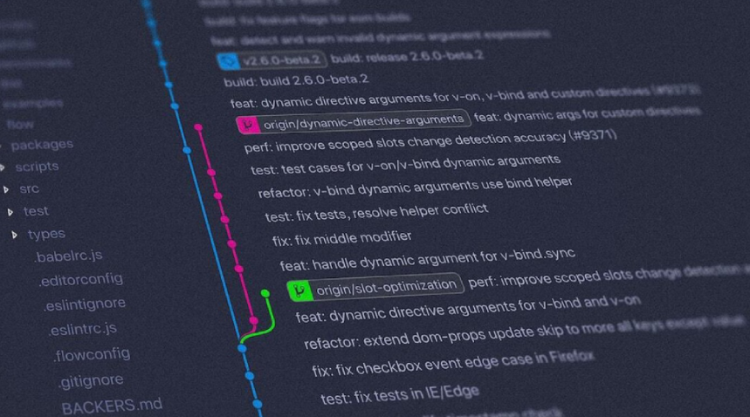
Git im sdlc: Kern der Entwicklung Code-Commits, Branching und Pull Requests
Versionskontrolle Commits ermöglichen das Speichern und Nachverfolgen von Code-Änderungen
Zusammenarbeit durch Pull Requests
Code-Reviews und Merge-Strategien verbessern die Code-Qualität.
CI/CD-Integration
Git-Triggersysteme starten Builds und Tests bei Code-Änderungen
Notes:
Git ist wie ein wichtiges Werkzeug für Programmierer, besonders wenn sie an größeren Projekten arbeiten.
Es hilft ihnen, den Überblick über alle Änderungen am Code zu behalten und sicherzustellen, dass alles reibungslos funktioniert.
Es speichert jede einzelne Änderung, die jemand am Code vornimmt.
Ein weiterer Vorteil ist, dass mehrere Leute gleichzeitig an verschiedenen Teilen des Programms arbeiten können, ohne dass es zu Problemen kommt.
Git hilft ihnen, ihre Änderungen zusammenzuführen und sicherzustellen, dass alles zusammenpasst.
So bleibt der Hauptteil des Programms sauber und stabil.
Bevor Änderungen am Hauptprogramm vorgenommen werden, können andere Programmierer die Änderungen überprüfen und sicherstellen, dass alles in Ordnung ist.
Das ist wie eine Qualitätskontrolle für den Code.
Git wird auch oft mit anderen Tools verwendet, die automatisch testen und sicherstellen, dass der Code funktioniert, bevor er veröffentlicht wird.
Da wären z.B. Jenkins, Selenium oder Docker zu nennen,

Slide 9

Git: Das Ende und der Kreislauf des sdlc Release-Managment, Rollbacks und Versionskontrolle
Release-Managment
Git-Tags markieren stabile Versionen für Deployment und Archivierung
Rollback & Fehlerbehandlung
Schnelles Zurücksetzen auf stabile Versionen bei Problemen.
Audit & Feedback
Analyse von Git-Daten zur Prozessoptimierung im SDLC.
Notes:
Git ist nicht nur für die Entwicklung von Programmen nützlich, sondern auch danach.
Es hilft Teams, ihre Programme zu verwalten, Fehler zu beheben und sie ständig zu verbessern.
Stell dir vor, du hast ein Spiel veröffentlicht und plötzlich finden einige Spieler einen Fehler.
Mit Git kannst du schnell zu einer älteren Version des Spiels zurückkehren, die funktioniert hat, und den Fehler beheben, ohne dass alle Spieler Probleme haben.
Git hilft auch dabei, verschiedene Versionen des Spiels zu speichern. Wenn du eine neue Version herausbringst, kannst du diese mit einer neuen Versions-Nummer versehen, damit du später genau weißt, welche Version das ist.
Wenn du sehen möchtest, wer wann was geändert hat, kannst du einfach in die Git-Historie schauen.
Teams können auch analysieren, wie oft Änderungen vorgenommen werden und wie die „Branches" in Git genutzt werden.
Dadurch können sie ihren Entwicklungsprozess verbessern und zukünftige Versionen des Spiels noch besser planen.

Slide 10
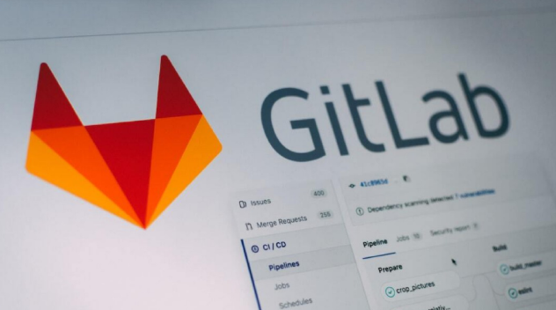
Vorteile von Git Warum Git im SDLC unverzichtbar ist
Optimierte Zusammenarbeit
Vollständige Versionskontrolle
Unterstützung für DevOps & CI/CD
Git erleichtert parallele Entwicklung und effizientes Code-Merging
Jede Änderung ist nachvollziehbar und kann jederzeit zurückgesetzt werden.
Automatisierte Pipelines und Deployment-Integration steigern die Effizienz.
Notes:
Git ist wie ein Schweizer Taschenmesser für die Entwicklung von Computerprogrammen.
Es bietet viele Vorteile, die das Leben von Programmierern einfacher machen:
Bessere Zusammenarbeit: Git hilft Teams, effizient zusammenzuarbeiten. Mehrere Personen können gleichzeitig an verschiedenen Teilen des Programms arbeiten, ohne dass es zu Problemen kommt. Git sorgt dafür, dass alle Änderungen gut zusammenpassen.
2. Änderungen verfolgen: Git speichert jede einzelne Änderung, die am Code vorgenommen wird. Das ist wie ein lückenloses Tagebuch der Entwicklung. Wenn etwas schiefgeht, kann man zu einer älteren Version zurückkehren, die funktioniert hat.
3. Automatisierung: Git kann mit anderen Tools kombiniert werden, um den gesamten Entwicklungsprozess zu automatisieren. Das bedeutet, dass Aufgaben wie das Testen und Veröffentlichen von Programmen automatisch ablaufen können. Dadurch wird die Entwicklung schneller und effizienter.

Slide 11
Git Werkzeuge und Integration Plattformen, Clients, und git-support
Git-Hosting Plattformen
Git GUI Clients
IDE-Integration
Dienste wie GitHub, GitLab, Bitbucket bieten Cloud-Repositories.
Tools wie GitHub Desktop und GitKraken erleichtern visuelle Verwaltung.
VS Code, IntelliJ und andere Entwicklungsumgebungen haben Git-Support.
Notes:
Git ist nicht nur ein Werkzeug für Programmierer, sondern es gibt auch viele Hilfsmittel, die die Arbeit mit Git erleichtern:
1. Online-Plattformen: Es gibt Webseiten wie GitHub, GitLab und Bitbucket, auf denen du deinen Code hochladen und speichern kannst. Diese Plattformen bieten auch zusätzliche Funktionen wie das Verfolgen von Fehlern und die Automatisierung von Aufgaben.
2. Programme für einfache Bedienung: Wenn du Git nicht über die Kommandozeile bedienen möchtest, gibt es Programme wie Github Desktop und GitKraken. Diese Programme haben eine grafische Oberfläche, mit der du Git-Befehle einfach per Mausklick ausführen kannst.
3. Integration in Entwicklungsumgebungen: Moderne Entwicklungsumgebungen wie VS-Code und IntelliJ haben Git bereits eingebaut. Das bedeutet, dass du Git-Befehle direkt in deiner Entwicklungsumgebung ausführen kannst, ohne zusätzliche Programme zu benötigen.

Slide 12

Zusammenfassung Die zentrale Rolle von git im sdlc
Effektive Zussamenarbeit
Teams profitieren von Versionskontrolle, Branching und Code-Reviews.
Git als Rückgrat des SDLC
Von der Code-Erstellung bis zum Release-Managment unverzichtbar.
Automatisierung & Stabilität
CI/CD-Integration sorgt für effiziente, fehlerfreie Deployments.
Notes:
Zum Schluss kann ich zusammenfassen:
Git ist wie ein Superheld für Programmierer!
Es hilft ihnen, ihren Code sicher aufzubewahren, alle Änderungen zu verfolgen und problemlos zusammenzuarbeiten.
Zusammenarbeit: Git ist wie ein Teamplayer, der es mehreren Leuten ermöglicht, gleichzeitig an verschiedenen Teilen eines Programms zu arbeiten, ohne dass es zu Chaos kommt.
Änderungen verfolgen: Git ist wie ein Detektiv, der jede einzelne Änderung am Code verfolgt. Wenn etwas schiefgeht, kann man zu einer älteren Version zurückkehren, die funktioniert hat.
Automatisierung: Git ist wie ein fleißiger Helfer, der viele Aufgaben automatisch erledigt, wie das Testen und Veröffentlichen von Programmen. Dadurch wird die Entwicklung schneller und effizienter.
Fazit:
Git ist nicht nur der Anfang eines Projekts, sondern begleitet das Programm während seiner gesamten Lebensdauer – von der Entwicklung bis zur Veröffentlichung und darüber hinaus.

Slide 13
Referenzen die benutzt wurden: Quellen und weiterführende Links
GithHub – Was ist Versionskontrolle?
Informationen zu GitHub und Git
GitLab. Git Branching Strategien
Was sind die bewährten Methoden von GitLab Flow?
Jenkins – Git Plugin
Git Jenkins Documentation
About – Branching and Merging
Branching and Merging in Git
Atlassian
Wie funktioniert "git revert?„
The complete guide to SDLC (Software development life cycle)

Slide 14
VIELEN DANK
Marc-Dennis Haberland​
mdhab@outlook.com
www.shadowsinthe.space

